Slide 1
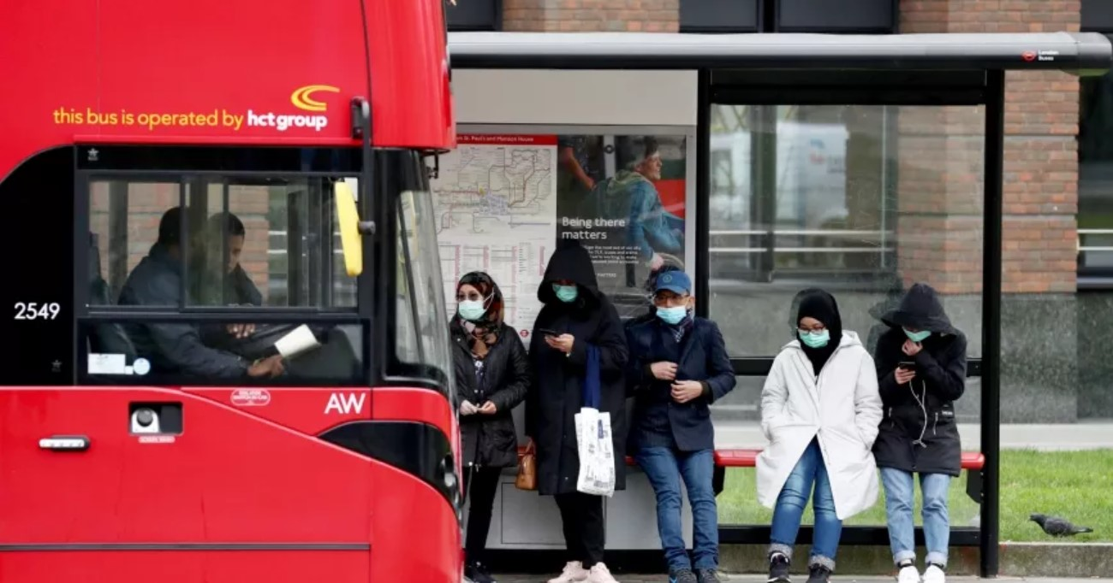
Healthy Code Tracer
报告人 李浩瑞
团队成员 栾岱洋 吴健雄学院
Notes:
各位专家和评委老师大家好，我是李浩瑞，我和我的队友栾岱洋都来自吴健雄学院，今年大二

Slide 2

目录
项目简介
设计成果
ESP32编程
Unit-V编程
视频展示
Notes:
我将分为这五大板块介绍我的项目，分别是简介，设计成果，编程细节和视频展示

Slide 3



项目简介
设计背景
疫情当前，斩断公共传染链条是工作重心
其中，“公共交通”这一环的统计显得尤为困难，有时不得不依赖于媒体的 “转发求扩散”
Notes:
疫情当前，斩断公共传染链条是工作的重心，因此需要关注“密切接触者”们。【开始动画】
“公共交通”这一环的统计显得尤为困难，有时不得不依赖于媒体的 “转发求扩散”
即使是在前几天，人民日报也仍然在呼吁转发，追寻足迹。

Slide 4
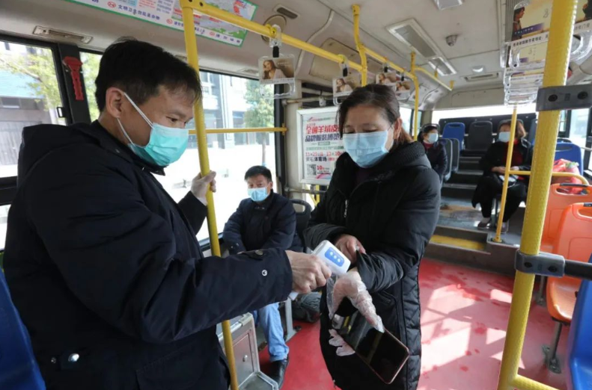
项目简介
生活灵感
乘坐公交时，司机会给每位乘客测量体温，并一对一地检查他们的健康码
虽然保证了乘客的安全，但是无法做到信息的批量汇总
哪位乘客是在哪里上车？
同车者有谁？
当天体温如何？
健康码信息如何？
Notes:
设计灵感来自于公交统计。
乘坐公交时，司机会给每位乘客测量体温，并一对一地检查他们的健康码
这个过程虽然保证了乘客的安全，但是无法做到信息的批量汇总【动画】
我们想知道乘客是在哪里上车？同车者有谁？这些信息无法获取。

Slide 5

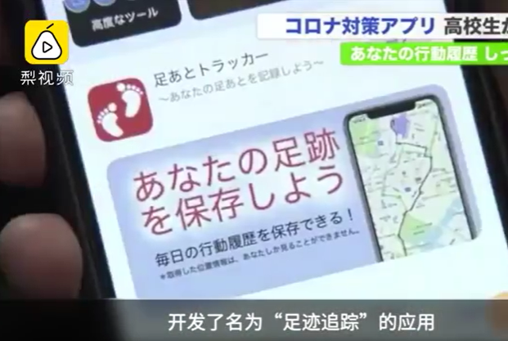
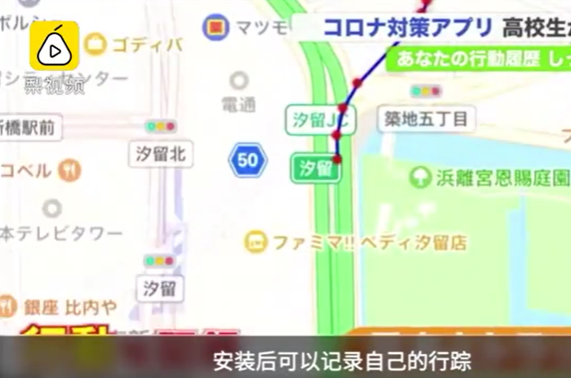
项目简介
生活灵感
前不久，一位日本高中生开发了针对行踪问题的“足迹追踪”应用，当天登上了微博热搜，获得千万流量
但是这种主动上报信息的应用因为涉及隐私，无法推广到每位社会成员都使用
综上，我们希望抓住“公交检查”这一个程序繁琐，效率低下的点，用物联网思维解决这一问题，最终实现自动查验和信息汇总
Notes:
前不久，一位日本高中生开发了针对这一问题的“足迹追踪”应用，当天登上了微博热搜，获得千万流量【动画】
但是这种主动上报信息的应用因为涉及隐私，不能让每位社会成员都使用【动画】
综上，我们希望抓住“公交检查”这一个程序繁琐，效率低下的点，用物联网思维解决这一问题

Slide 6
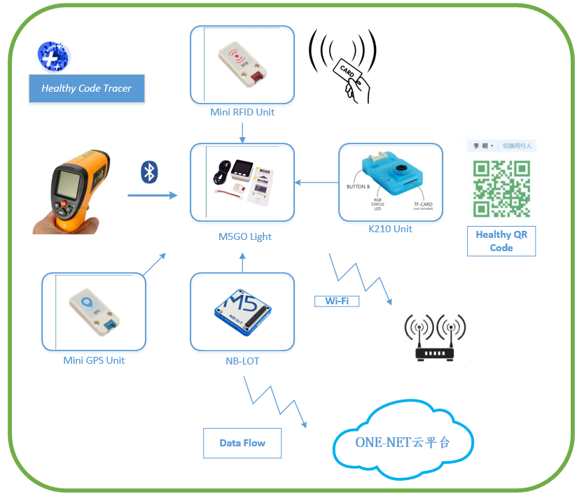
设计原理
设计初稿
Healthy Code Tracer 启发于公交车司机需手动核验体温，健康码，并希望解决难以记录追踪公共交通的“同行者”痛点
本设计旨在结合车载 Wi-Fi, 以及 M5Stack 的 RFID, GPS，K210 机器视觉等功能，为公共交通自动登记健康码和地理位置等信息、追踪“同行者”记录提供便利
使用M5GO的ESP32作为主控芯片,unit系列作为感知输入
Notes:
这是我的设计初稿【动画】
旨在结合车载 Wi-Fi, 以及RFID, GPS，机器视觉等功能，为公交自动登记、追踪“同行者”记录提供便利【动画】
使用ESP32作为主控芯片,unit系列作为感知输入

Slide 7
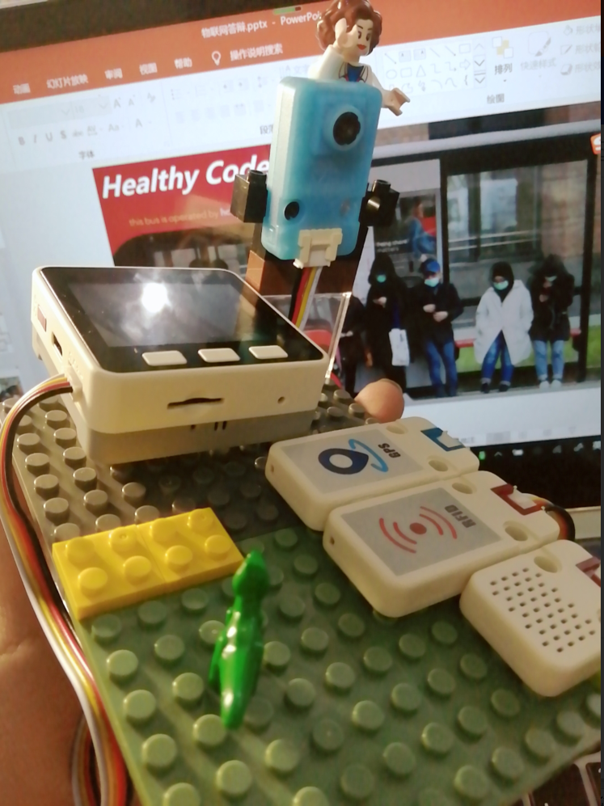
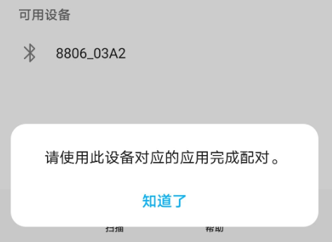
项目成果
✅计划核心功能全部实现：
☑RFID公交打卡
☑GPS数据记录
☑二维码识别
☑UART串口通信
☑数据整合上传至云平台
☑搭建场景化乐高积木整合产品
⭕ 测温枪蓝牙传输→模拟温度
Notes:
接下来是项目成果，设计的核心功能是全部实现了【动画】
包括二维码识别，串口通信，数据上传，最后我还搭建了一个场景化的乐高积木，因为M5本身是一个非常有创意的产品，我也希望能以一种有创意的方法展现他，把线收好，产品整合起来
这里有一点我目前没有实现，就是测温枪的蓝牙传输，因为我购买的热温枪没办法解包，所以这里用了环境温度模拟乘客温度

Slide 8
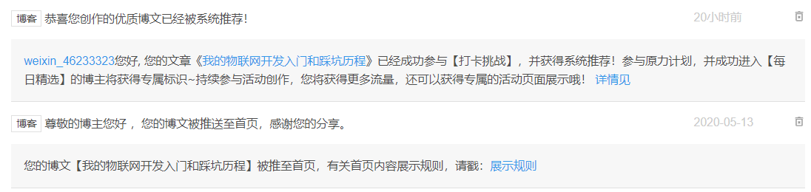
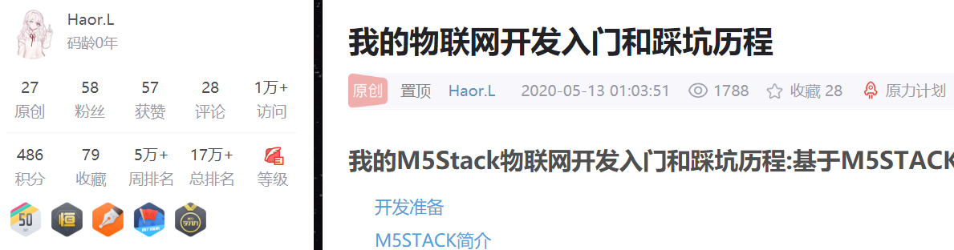
项目成果
教程形式
万字项目文档
Notes:
我将整个开发过程以教程形式记录，发在了csdn上，当天就被推荐到了CSDN首页，收获了上千访问和二十多个收藏

Slide 9
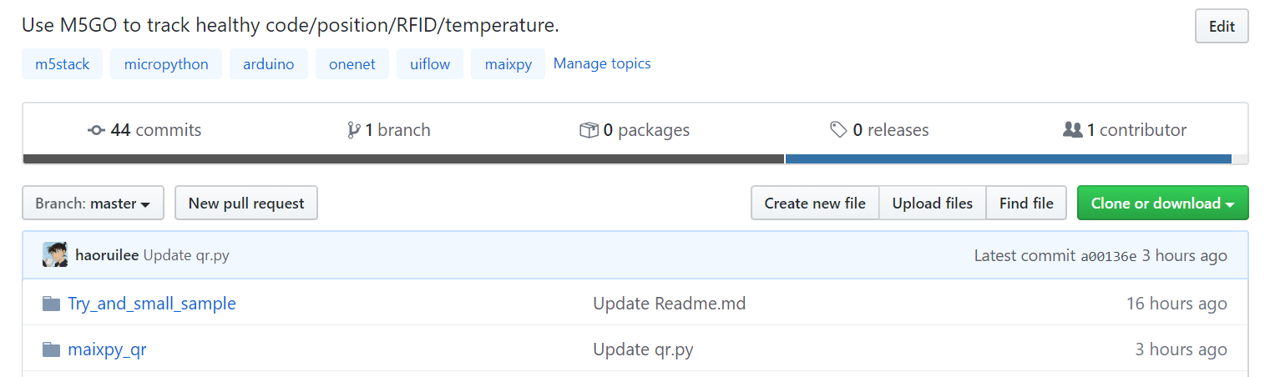
项目成果
开源地址：https://github.com/haoruilee/M5Stack_Healthy_code_tracer
Notes:
项目的代码全部开源在github上，同时我也记录了小的样例程序，方便二次开发

Slide 10
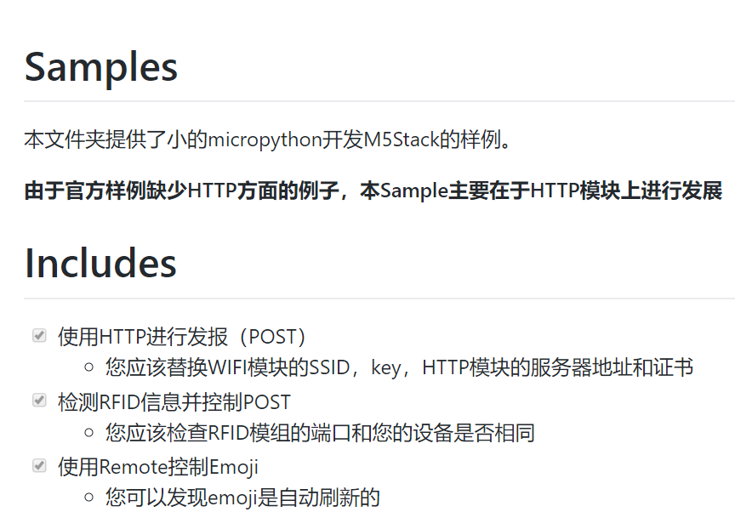
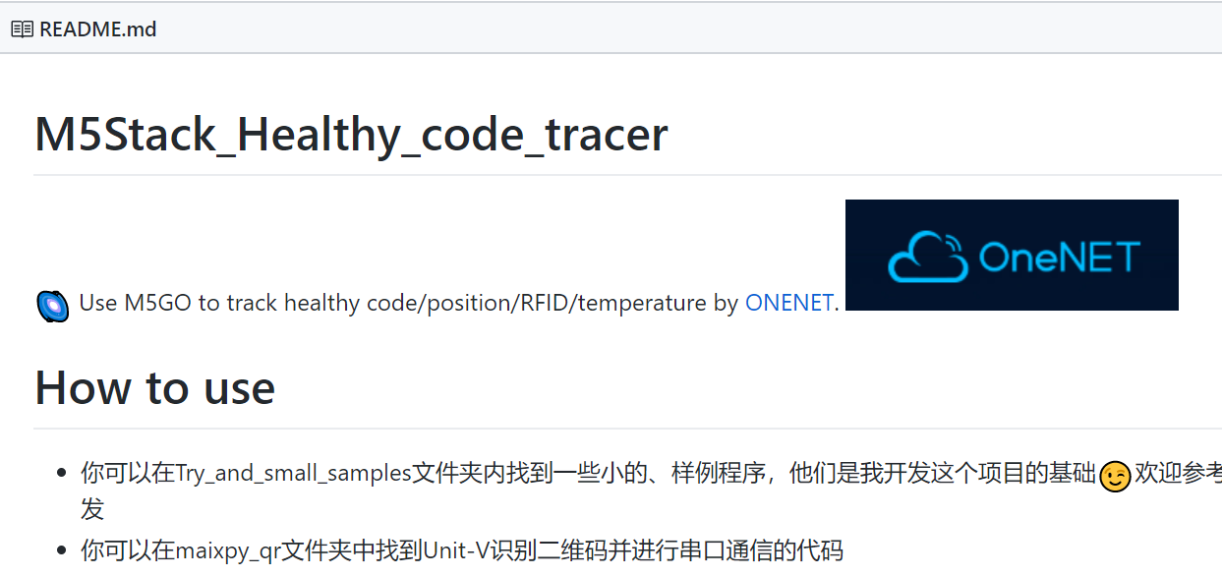
项目成果
详细自诉
包教包会
Notes:
同时我也提供了详细自述文件，包教包会

Slide 11
编程细节
Talk is easy, Show me the code.
Notes:
作为程序员，我们经常说ok, talk is easy show me the code
下面我会介绍一些关键的代码，时间不多了可能过的快一点

Slide 12
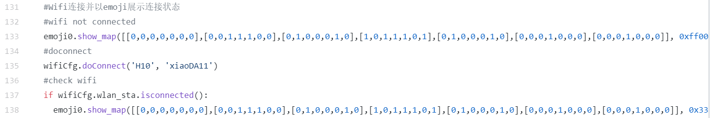
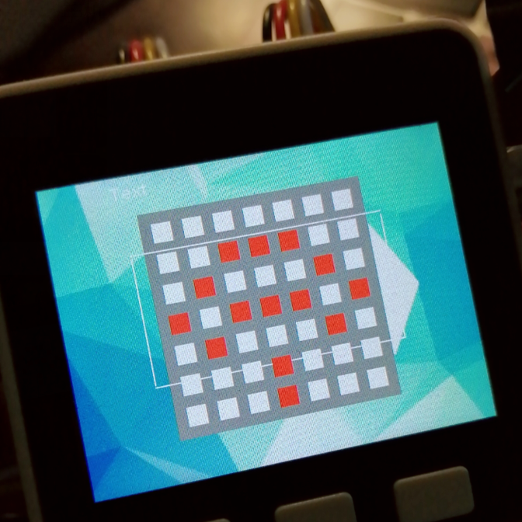
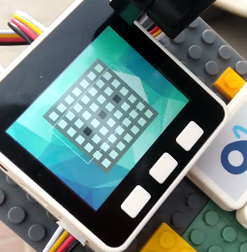
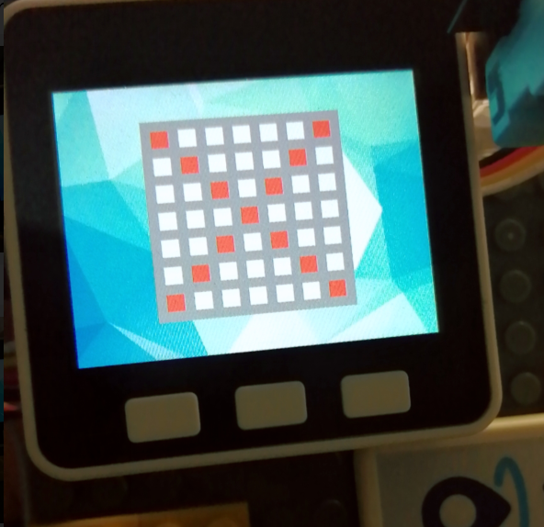
ESP32编程
Wi-Fi
Notes:
因为我们的评分标准特别指出要使用wifi,
这里我设计了可视化的wifi连接过程，未连接，连接成功等待数据，连接失败显示红色叉号

Slide 13

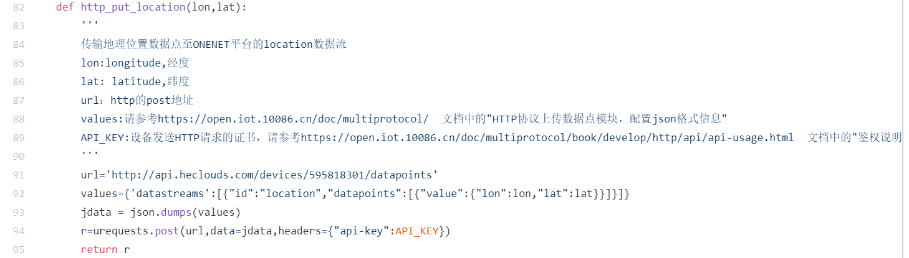
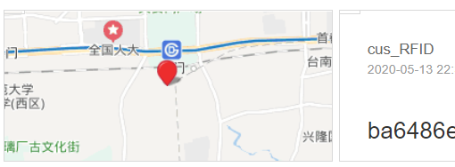
ESP32编程
HTTP POST
Notes:
物联网的核心就在于联网，
我使用的是中国移动开发的OneNET,比起臃肿的阿里云，onenet更加灵活，也提供了很棒的可视化数据流模板。
我们的代码严格遵循代码规范，函数都有详细的变量和文档介绍，命名也均符合规范

Slide 14
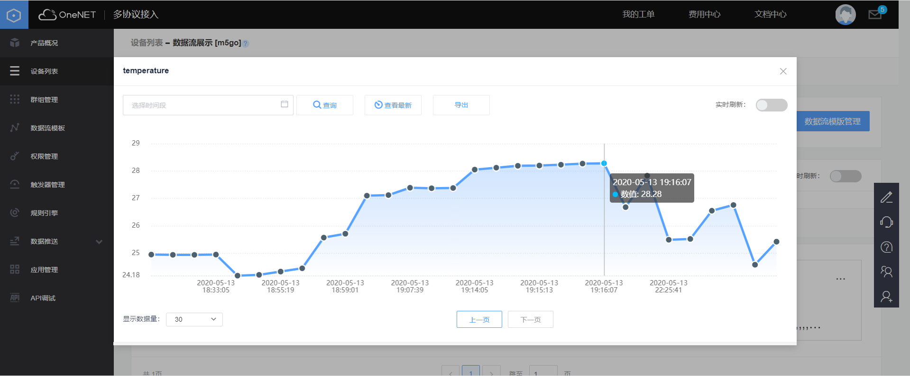

ESP32编程
HTTP POST
Notes:
Onenet提供了很棒的可视化和批量查询功能，方便实际使用

Slide 15
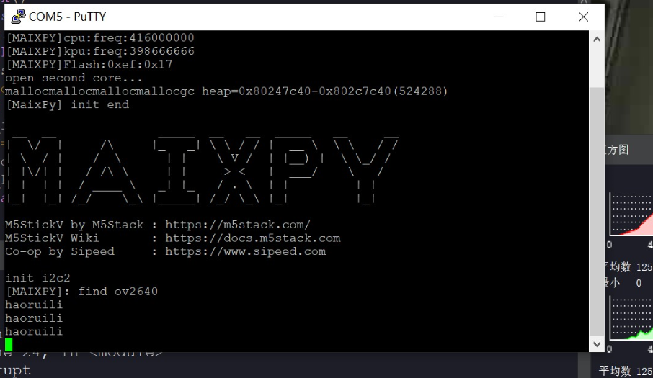
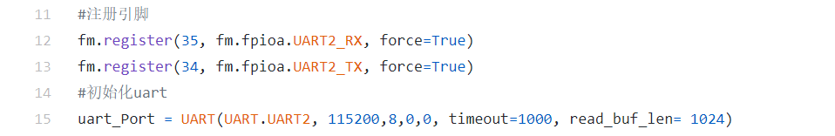
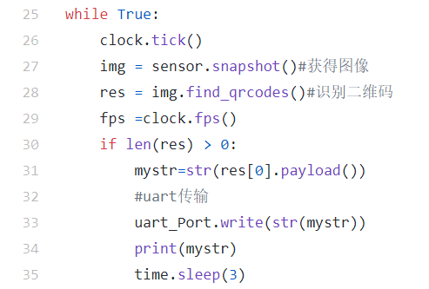
Unit-V编程
二维码识别
Notes:
接下来是unit-V的二维码识别部分，获取二维码信息后将会通过串口传递。
这是我使用PUTTY调试工具获得的输出，是在扫描写有我自己名字的二维码

Slide 16
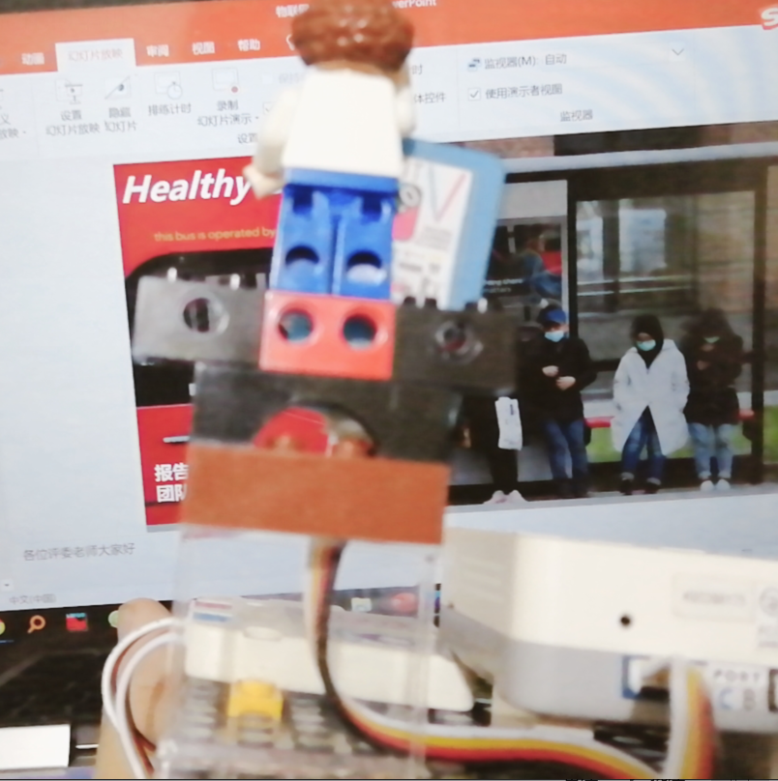
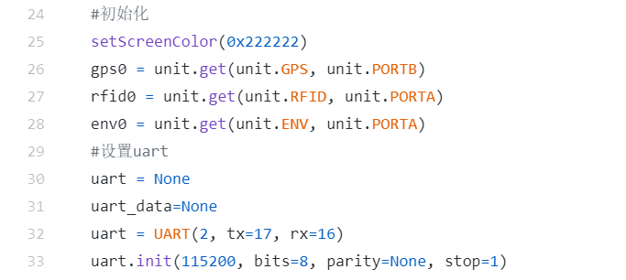
Unit-V编程
UART通信
M5GO的接收部分
Notes:
有发送就需要有接收，相机连接M5GO的C口，因此注册16,17作为接收

Slide 17
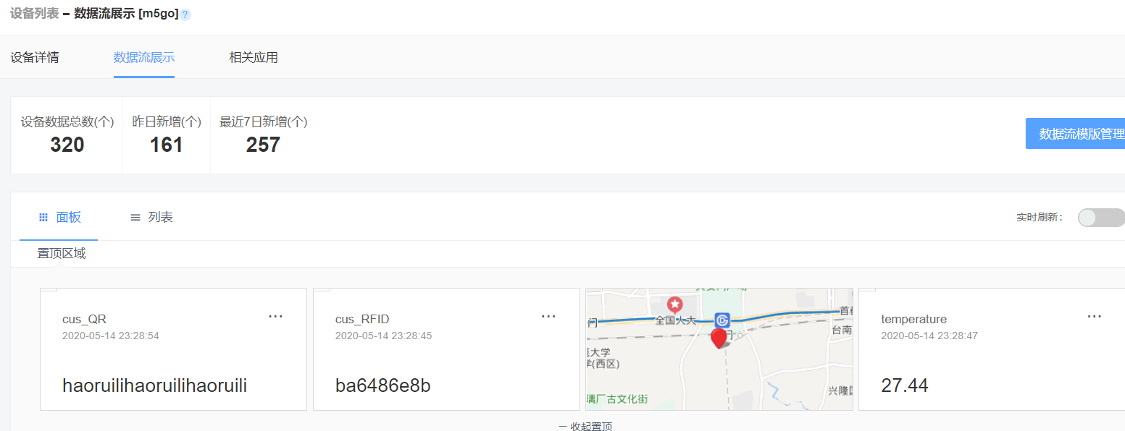
Unit-V编程
Notes:
这是整个的数据流展示，二维码部分因为停留的较久，有了多次输出，后期可以通过字符串匹配算法改进

Slide 18
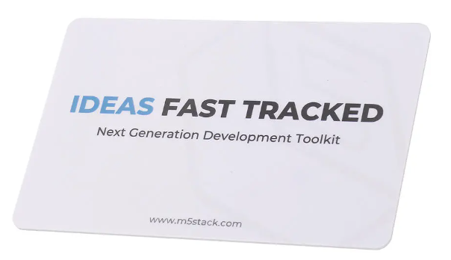
致谢
乐鑫 和 M5STACK 公司
提供非常有创意的产品
Next Generation Development Toolkit !!
群内工程师
靠谱，深夜回答问题
勤劳的队友
一起Debug到深夜
可敬的对手钟思捷组、王宇林组
交流很多，收获很多
Notes:
最后是致谢部分
我希望感谢乐鑫 与 M5STACK 公司，你们提供了非常有创意的产品
感谢群内靠谱的工程师
感谢我勤劳的队友
最后我还希望感谢可敬的对手钟思捷组、王宇林组，虽然我们是对手，但在日常交流中你们教会了我很多东西

Slide 19

感谢聆听
Notes:
以上就是我的汇报，感谢各位评委老师聆听

